Slide 1

Android
Lista Customizada
Prof. Alessandro Brawerman

Slide 2
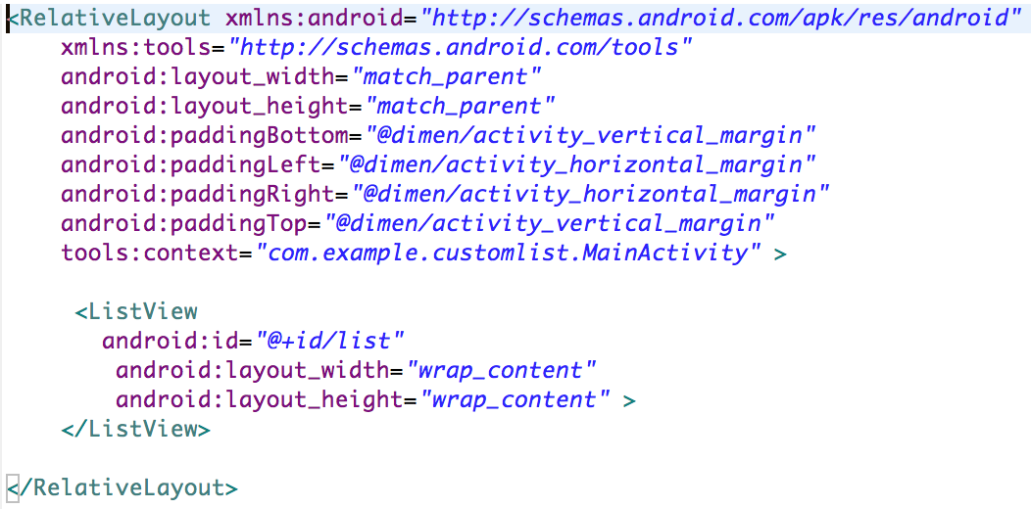
Lista Customizada
Crie um novo projeto Android chamado CustomList.
Acerte o layout xml principal.

Slide 3
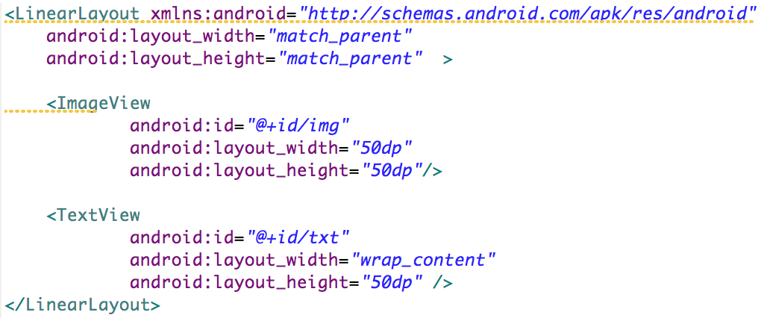
Lista Customizada
Vamos trabalhar agora nas células da lista.
Crie um novo arquivo layout xml chamado list_cell.xml.

Slide 4
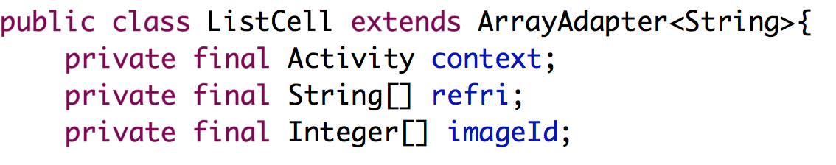
Lista Customizada
Feito os layouts, vamos para o código, primeiro trabalhando na célula.
Crie uma nova classe java, ListCell.java.

Slide 5
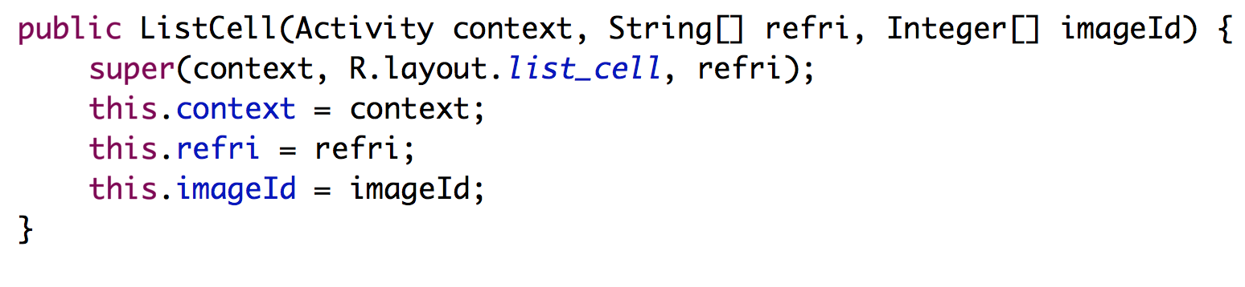
Lista Customizada
Implemente o construtor.

Slide 6
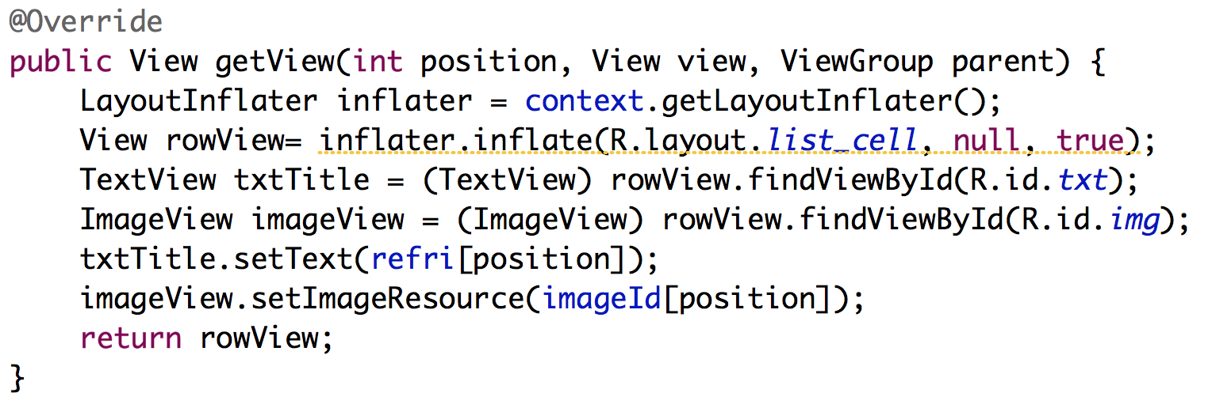
Lista Customizada
Construa a célula.

Slide 7
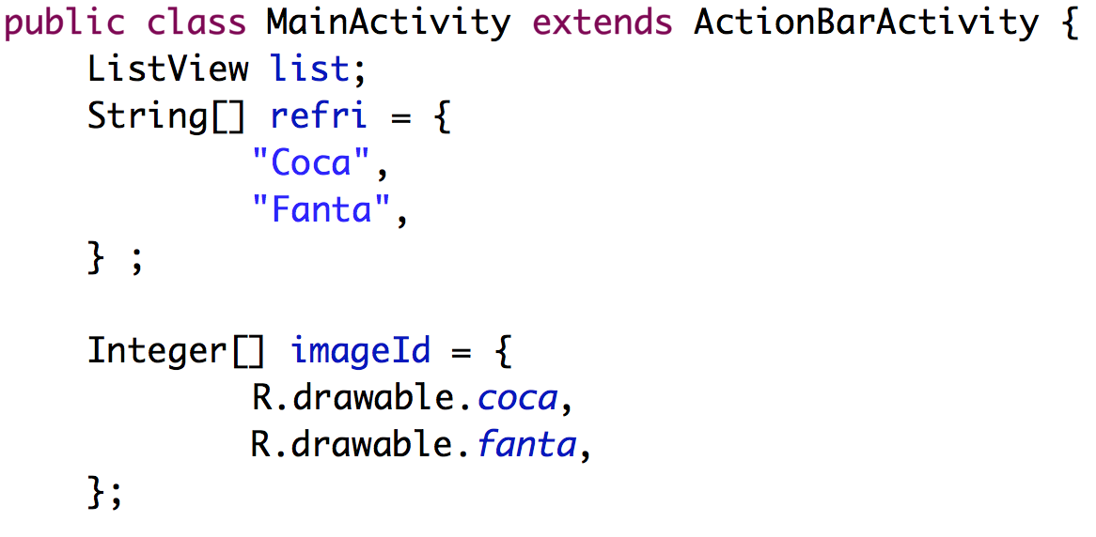
Lista Customizada
Vamos para a classe principal.

Slide 8
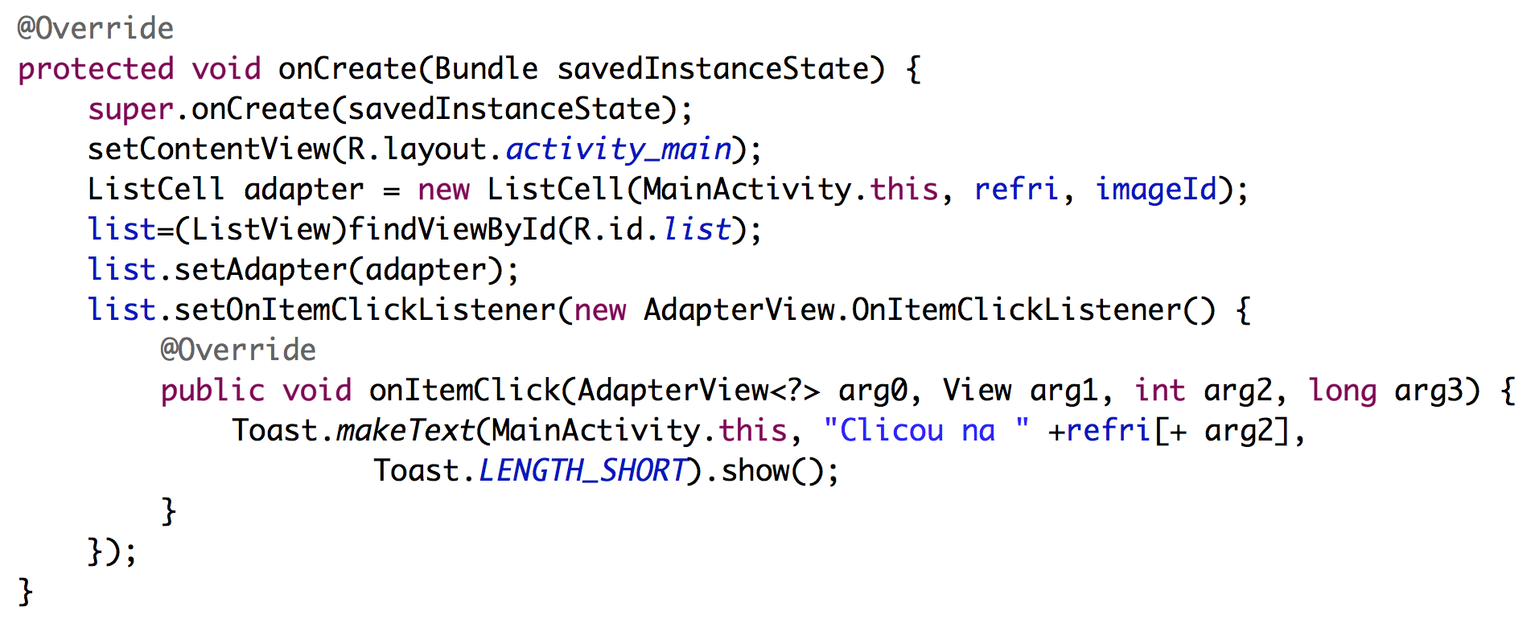
Lista Customizada
Finalmente, onCreate().

Slide 9
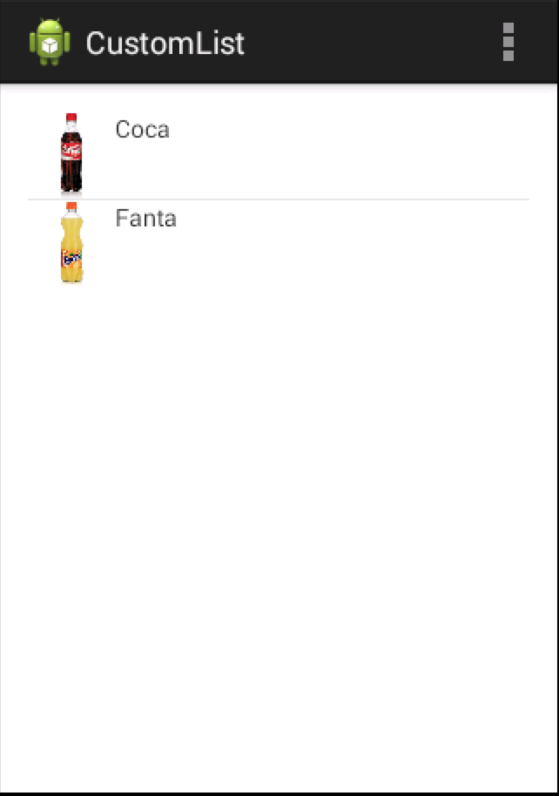

Lista Customizada

